Slide 1


Verantwoordelijkheid voor informatiebeveiliging kan je niet uitbesteden!
Wim Hafkamp

Slide 2
Voorstellen
Over ons
Even voorstellen
Wim Hafkamp
Managing Director
Functies
Directeur–Bestuurder stichting Z-CERT
Voorzitter European Health ISAC
Lid Raad van Toezicht SIDN

Slide 3




De Nederlandse zorg digitaal veilig
Onze missie

Slide 4
Over ons
Stichting Z-CERT
2026
Private
stichting
Oprichting
Hét CSIRT
voor de zorg
De Academy
voor de zorg
Geen winstoogmerk
Niet marktverstorend
1 juni 2017
Cybersecurity
Expertisecentrum NL Zorg
Wettelijke taak NIS2/Cbw
700+
Entiteiten
Financiering
Bekostiging vanuit VWS
Deelnemersvergoedingen
Groei naar 1500+

Slide 5
Het team
Over ons
Speciale projecten
Bedrijfsvoering
1 januari 2026
> 70 medewerkers
Operations
IT
Relations
Directie

Slide 6























Leveranciers
CERTs en
overheid
A-typische
deelnemers
Brancheorganisaties
en deelnemers
Z-CERT
Disclaimer: aan de afbeelding kunnen geen rechten worden ontleend. De afbeelding geeft het speelveld weer waarin Z-CERT zich begeeft. Z-CERT heeft niet de intentie een compleet beeld te geven of het beeld te scheppen dat Z-CERT een (contractuele) samenwerking met genoemde partijen heeft.

Slide 7
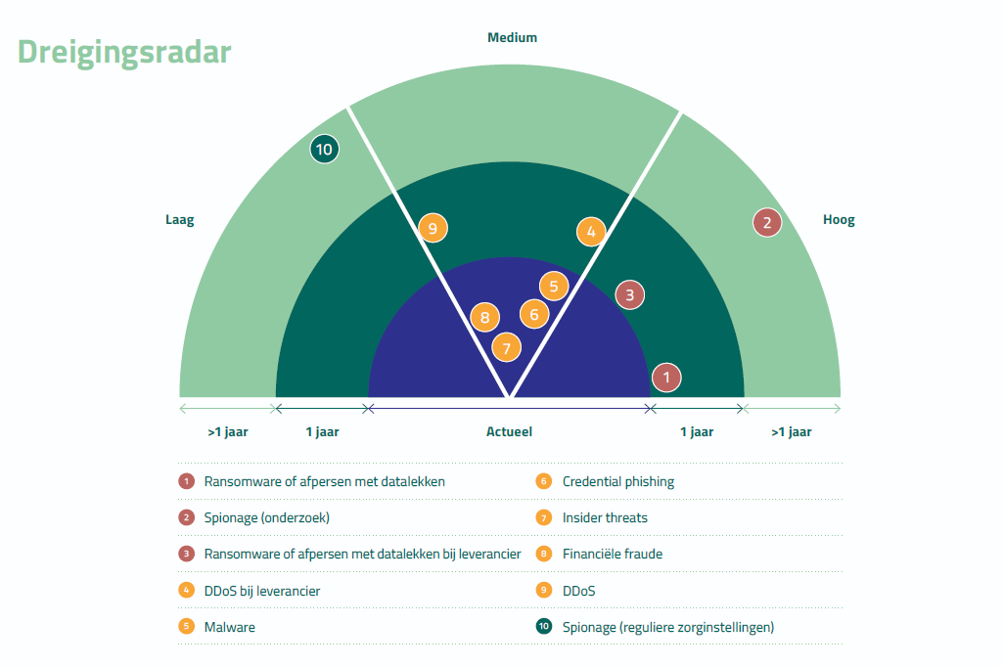

Slide 8
Cyberincidenten in de zorgketen
Leveranciersmanagement
Zijn er al lessen te trekken?

Slide 9

15 augustus 2026
Cyberbeveiligingswet + MinRegZorg
Registratieplicht
NEN7510-2:2024
Beheersmaatregelen
Zorgplicht
Risicobeoordeling
+
Passende maatregelen
Meldplicht
Aansprakelijkheid
Training
Art. 21 lid 3d
de beveiliging van de toeleveringsketen, met inbegrip van beveiligings-gerelateerde aspecten met betrekking tot de relaties tussen de entiteit en haar rechtstreekse leveranciers of dienstverleners;

Slide 10
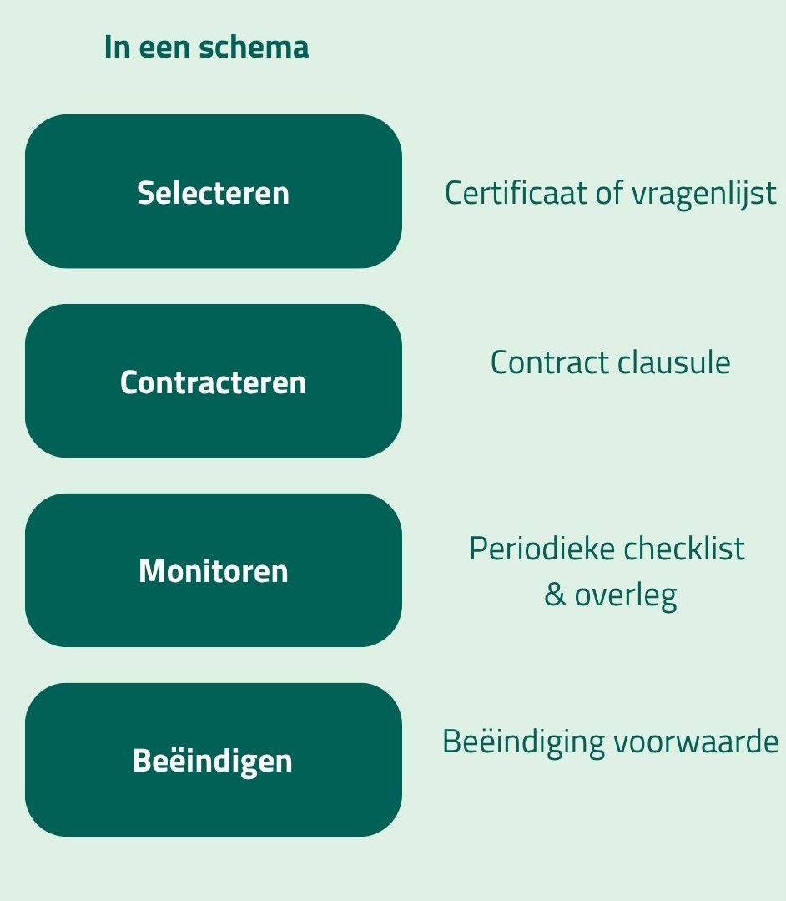
In het kort
Leveranciersmanagement
Leveranciersmanagement is het proces van selecteren, contracteren, monitoren en optimaliseren van de prestaties van leveranciers om de waardeketen van een organisatie te verbeteren (NEVI).
Leveranciersrisicomanagement omvat vaak 4 fasen:

Slide 11

In het kort
Leveranciersmanagement
Certificering
Een certificaat doet een uitspraak over de opzet en het bestaan van maatregelen.
Het zegt niet alles over de effectiviteit (werking) van deze maatregelen!
ISO 27001
NEN7510
SOC2 Type 1 / 2

Slide 12

Terugkerende valkuilen (niet limitatief)
Leveranciersmanagement
Leverancier werkt met een (of meerdere) onderaannemer(s)
Certificering leverancier dekt niet alle diensten af (en dat wordt niet altijd gemeld tijdens inkoopproces)
Zorgorganisatie zit onvoldoende ‘op de bal’ na afsluiten contract (geen security monitoring, right to audit)
Onvoldoende afspraken gemaakt met leverancier over incidentrapportages en kwetsbaarhedenproces

Slide 13

Specials
Leveranciersmanagement
MEDTECH leveranciers
Remote onderhoud & beheer
Kwetsbaarhedenbeheer bij leverancier: SBOM

Slide 14

Whitepapers
Nuttige tips
https://z-cert.nl/actueel/nieuws/whitepaper-leveranciersmanagement
https://www.enisa.europa.eu/publications/procurement-guidelines-for-the-cybersecurity-of-hospitals-and-healthcare-providers
Notes:
Minder tekst, overzichtelijker.

Slide 15
Vragen?
Einde!
Wim Hafkamp
www.z-cert.nl
LinkedIn
info@z-cert.nl
Tip: volg ons op LinkedIn
Notes:
Link naar linkedin ingevoegd.

Slide 16

Bedankt voor je aandacht!
z-cert.nl

